Slide 1

Segelflugtheorie SFCL
Grundlagen des Fliegens
PRINCIPLES OF FLIGHT
Revision 1 November 2025
Notes:
Revision 1 am 19.11. 2025
Austausch Folie 10

Slide 2
Gliederung (SFCL)
5 Grundlagen des Fliegens
Principles of flight
5.1 Aerodynamik (Strömungslehre)
Aerodynamics (airflow)
5.2 Flugmechanik
Flight mechanics
5.3 Stabilität
Stability
5.4 Steuerung
Control
5.5 Betriebsgrenzen (Manöverlasten und Lastvielfache)
Limitations (load factor and manoeuvres)
5.6 Überziehen und Trudeln
Stalling and spinning
5.7 Steilspirale
Spiral dive
5.8 Propeller
Propeller

Slide 3
5.5 Betriebsgrenzen (Manöverlasten und Lastvielfache)
Limitations (load factor and manoeuvres)

Slide 4
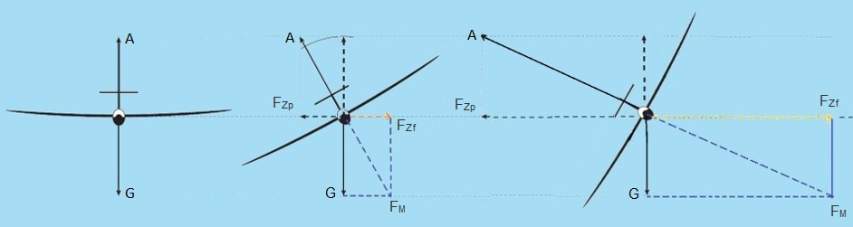
Kurvenflug
Zentripetalkraft:
In der linken Darstellung befindet sich das Flugzeug um Geradeausflug: A ≈ G.
In der mittleren und rechten Darstellung wird der Auftrieb A in eine horizontale und eine vertikale Komponente zerlegt.
Die vertikale Komponente ist etwa so groß wie das Gewicht.
Die horizontale Komponente F_{Zp} ist die sogenannte Zentripetalkraft. Sie hält das Flugzeug auf der Kreisbahn.
5.5 Betriebsgrenzen

Slide 5
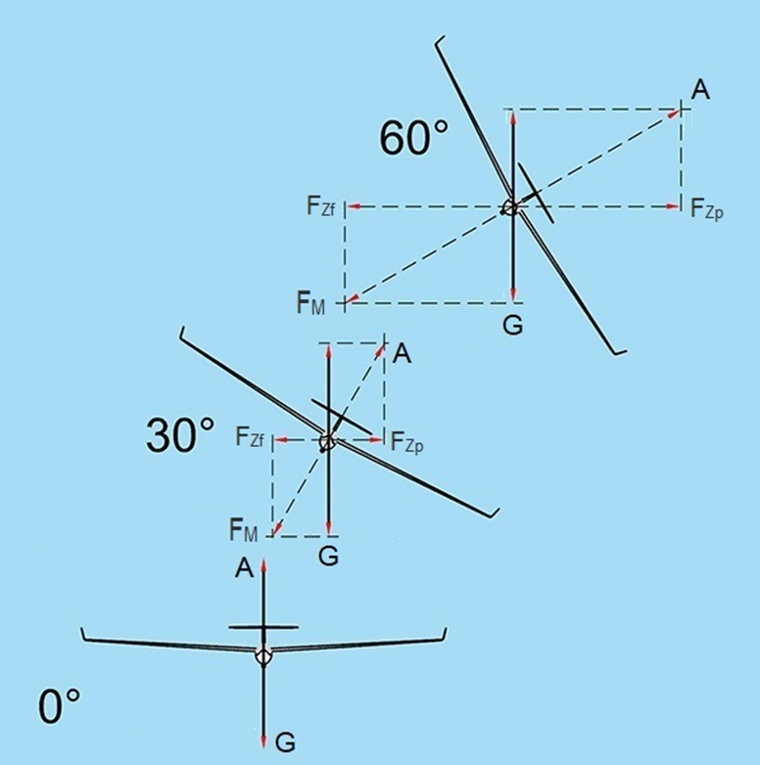
Einfluss der Querneigung
Kräfte im Kurvenflug:
Die horizontale Komponente F_{Zp} verleiht dem Flugzeug eine zentripetale Beschleunigung.
Die Massenträgheit des Flugzeugs (und seiner Beladung) verursacht die Zentrifugalkraft F_{Zf} .
Die (vektorielle) Addition von Zentrifugalkraft und Gewicht ergibt die gesamte Massenkraft F_{M} .
5.5 Betriebsgrenzen

Slide 6
Lastvielfache im Kurvenflug
Für die mittlere Abbildung gilt n = 1,15 ,für die rechte n = 2 . Hier brauchen wir den doppelten Auftrieb.
Der Auftrieb hängt u. a. von der Geschwindigkeit ab. Der Auftrieb steigt mit dem Quadrat der Geschwindigkeit.
Querneigung in Grad | Lastvielfaches n | Zunahme der Überziehgeschwindigkeit
0° | 1 | 0%
30 ° | 1,15 | 7%
60 ° | 2 | 41%
5.5 Betriebsgrenzen

Slide 7
Abfang- und Böenbelastungen
Abfangbelastungen: Zusätzliche Belastungen des Segelflugzeugs, hervorgerufen von Höhensteuerbetätigungen durch den Piloten.
Böenbelastungen: Zusätzliche Belastungen des Flugzeugs durch plötzliche Vergrößerung des Anstellwinkels infolge von Böen (Dadurch steigt die Auftriebskraft plötzlich an.).
Abfang- und Böenbelastungen werden in Form des Lastvielfachen n angegeben.
 | Lufttüchtigkeitsgruppe
 | U (Utlility) | A (Aerobatic)
bei V_{A} | +5,3 / -2,65 | +7,0 / -5,0
bei V_{NE} | +4,0 / -1,5 | +7,0 / -5,0
5.5 Betriebsgrenzen

Slide 8
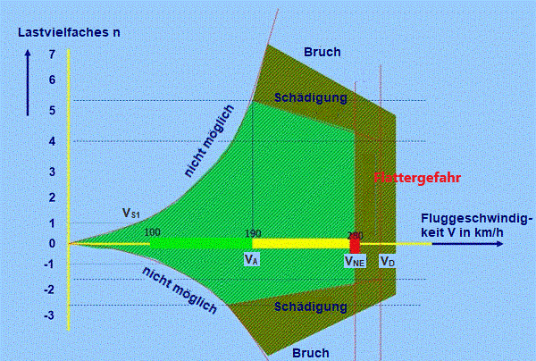
V-n-Diagramm für Abfangbelastungen
grüner Bereich auf dem Fahrtmesser: 100 - 190 km/h
gelber Bereich auf dem Fahrtmesser: 190 - 280 km/h (max. 1/3 Ruderausschläge)
roter Strich auf dem Fahrtmesser: V_{NE} = 280 km/h
n_{max} bei 190 km/h: + 5,3 / - 2,65
n_{max} bei 280 km/h: + 4,0 / - 1,50
(Werte aus dem Flughandbuch der LS4-a entnommen)
5.5 Betriebsgrenzen

Slide 9
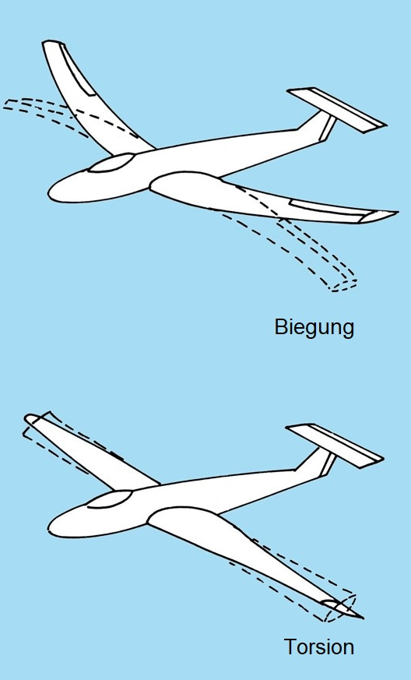
Flattern
Durch Ruderausschläge oder Böen kann der Flügel zu Schwingungen angeregt werden.
Dies können Biegeschwingungen oder Torsionsschwingungen sein, die durch die Materialdämpfung schnell abklingen.
Jedoch können bei einer dazu passenden Geschwindigkeit eine Biege- und eine Torsionsschwingung sich gegenseitig verstärken. Dies nennen wir Flattern. Wenn der Fügel flattert, besteht die Gefahr, dass er sehr schnell zerbricht.
Neben dem Biege-Torsion-Flattern des Flügels gibt es noch viele andere Flatterformen.
Revision 1 am 19.11. 2025 Austausch Folie 10
5.5 Betriebsgrenzen

Slide 10
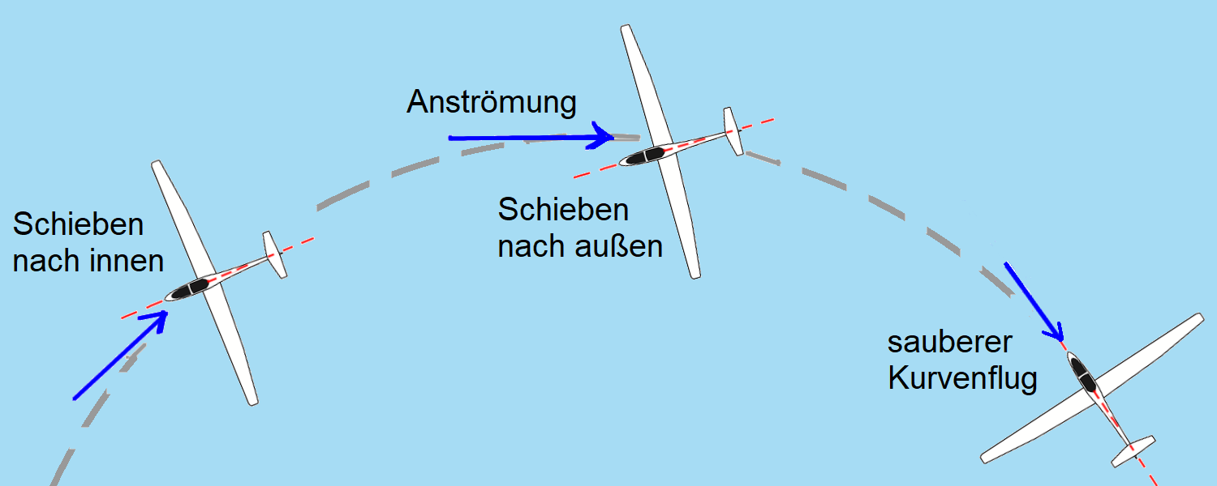
Schieben im Kurvenflug
Schieben nach außen Die Anströmung des inneren Flügels (langsamer als der äußere Flügel) wird durch den Rumpf gestört. => Bei zu geringer Geschwindigkeit droht Abkippen zum Trudeln.
Schieben nach innen Die anstömende Luft bläst von innen seitlich gegen den Rumpf. => Die Trudelgefahr ist geringer, weil der langsamere innere Flügel nicht abgeschirmt wird.
5.5 Betriebsgrenzen

